Slide 1
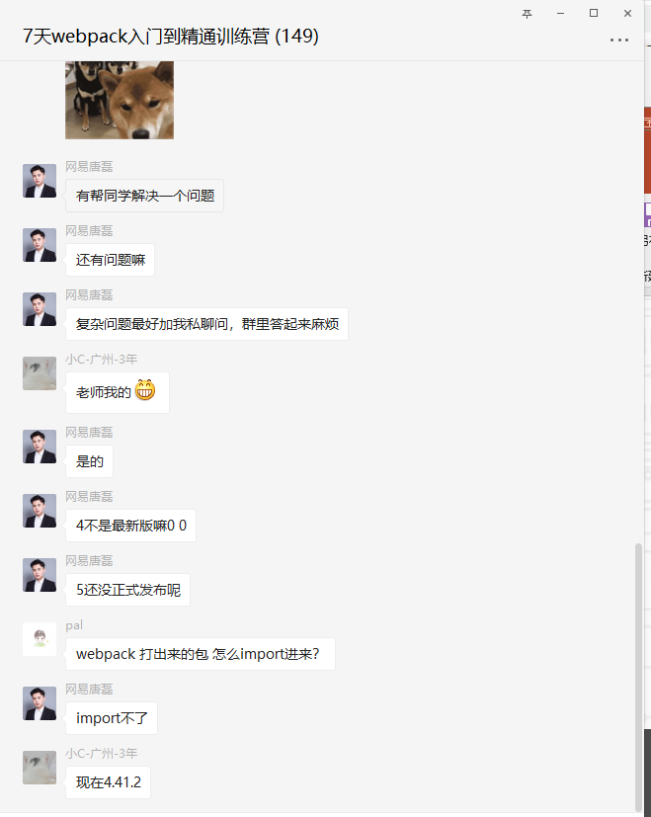

还没进webpack训练营群的同学添加灿灿进群
微信：weizhuanye016

Slide 2
Webpack4的基础使用
第一节

Slide 3
01
为什么使用webpack与安装

Slide 4
为什么我们要使用webpack
什么是前端工程化？
前端工程化的主要改变在哪些方面？
工程化是系统化、模块化、规范化的过程。
工程化主要解决“如何提高整个系统生产效率” 的问题。
工具
人员
写代码的方式

Slide 5
安装
01
安装node
02
通过 npm install webpack –g 全局安装Webpack
03
输入webpack –v 能看到版本号，则表示安装成功

Slide 6
02
Webpack的一些概念

Slide 7
入口与出口
entry
output
打包的起点，webpack必须有一个入口知道从哪开始处理
处理完成后，结果文件输出到哪

Slide 8
Loader与plugins
loader
plugins
Webpack只认识js，而且除了打包不会做任何处理
所以如果我们项目要用到别的内容我们就必须使用到loader
所以loader是定义对某种文件的处理
Webpack出了自身一些对功能外，需要扩张别的功能，需要通过插件。
Loader是对于某种类型文件的处理，而，而plugins是整体的某个功能

Slide 9
Chunks和module
module
chunks
每一个被处理的文件都是一个模块
最终产出的文件被称为chunks

Slide 10
03
各种资源的处理

Slide 11
JavaScript的处理与编译
Babel-loader-编译js的loader
Babel-core-编译所依赖的核心库
Babel-preset-env-编译的标准
babel-polyfill/ babel-transform-runtime-es6方法，对象的编译

Slide 12
css的处理与打包
css-loader-让css文件可以正确解析
style-loader-把处理后的css插入到html中
extract-text-webpack-plugin-把css提取为独立文件
Postcss-一系列工具，如雪碧图，自动增加前缀
less-loader/sass-loader-处理less，sass等

Slide 13
html处理
Html-webpack-plugin-自动生成一个html，并且引入打包的js

Slide 14
图片等其他资源的处理
file-loader – 让webpack可以引入其他文件
url-loader – 包含了file-loader，可以代替file-loader
img-loader – 可以对图片进行多种处理，包括压缩等等

Slide 15

谢 谢观看

